Slide 1
UNIVERSIDAD DE LAS FUERZAS ARMADAS-ESPE
Departamento de Ciencias de la Tierra y de la Construcción
TEMA: DISEÑO DEL ACCESO VEHICULAR QUE PERMITE EL INGRESO AL CEMENTERIO DEL BARRIO “LA TOGLLA”, PARROQUIA GUANGOPOLO, CANTÓN QUITO, PROVINCIA DE PICHINCHA.
Integrantes:
Danilo Colimba
Paul Bastidas

Slide 2
INTRODUCCIÓN
El presente proyecto se da debido a la necesidad de la comunidad Toglla por tener un cementerio local que le ayude a resolver un problema social y con proyección al mejoramiento turístico, el mismo contempla el diseño del camino de ingreso y del puente en mampostería sobre la quebrada “Togllahuaycu”, para conectar el cementerio.

Slide 3
ANTECEDENTES Y JUSTIFICACIÓN DEL PROBLEMA
El diseño del camino y un puente de acceso al cementerio, permitirá que los habitantes puedan trasladarse a realizar la inhumación de una persona. Este proyecto es turístico, sostenible y saludable con el medio ambiente, con el fin de incrementar nivel de ingresos económicos de las familias de la comunidad la Toglla y evitar la migración a las ciudades.
UBICACIÓN:
Al nororiente del cantón Quito, parroquia de Guangopolo perteneciente al DMQ de la provincia de Pichincha-Ecuador.
POBLACION: Aproximadamente 700 habitantes abarca 150 familias.
EXTENSIÓN: 551 hectáreas

Slide 4
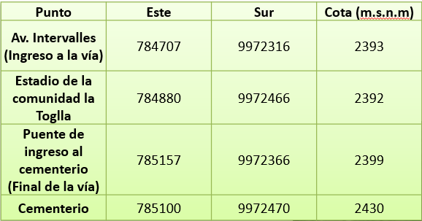
LOCALIZACIÓN GEOGRÁFICA
Figura . Localización geográfica
Fuente: Google Earth

Slide 5
OBJETIVOS
OBJETIVO GENERAL
Realizar el diseño geométrico del camino y una alternativa de puente en mampostería sobre la quebrada Togllahuaycu, para el acceso al cementerio de la comunidad “La Toglla” ubicada en la parroquia de Guangopolo y así solventar el problema social generado con las comunidades aledañas al no tener un cementerio local.
OBJETIVOS ESPECÍFICO
Realizar el levantamiento topográfico y geoposicionamiento de la calzada y de la quebrada Togllahuaycu.
Realizar los estudios de suelos pertinentes para la elaboración del camino y el puente.
Elaborar técnicamente el diseño de la vía y un puente en mampostería con parámetros normativos para el ingreso al cementerio.
Determinar el presupuesto referencial del proyecto con los análisis de precios unitarios de la CAMICON y Cuerpo de Ingenieros del Ejército.

Slide 6
ESTUDIOS PREVIOS
ESTUDIO TOPOGRÁFICO
ESTUDIO DE TRÁFICO
ESTUDIO HIDROLOGICO
ESTUDIOS DE SUELOS

Slide 7
TOPOGRAFÍA
La topografía es un factor principal de la localización física de la vía, pues afecta su alineamiento horizontal, sus pendientes, sus distancias de visibilidad y sus secciones transversales.
Para obtener la topografía del lugar utilizó la estación total y GPS de alta precisión RTK dinámico.

Slide 8
LEVANTAMIENTO CON GPS RTK DINÁMICO:
ENLAZAR PUNTOS:
Se toma datos del Pie y cabeza de talud del camino
Se conecta via satelital el punto de partida y el de referencia

Slide 9
LEVANTAMIENTO CON ESTACIÓN TOTAL:
SECCION TRANSVERSAL:
Se toma los puntos de la quebrada Togllahuaycu en los extremos y en la cota de fondo del rio.
Se toma datos del perfil transversal de la quebrada donde es la implantación del puente

Slide 10
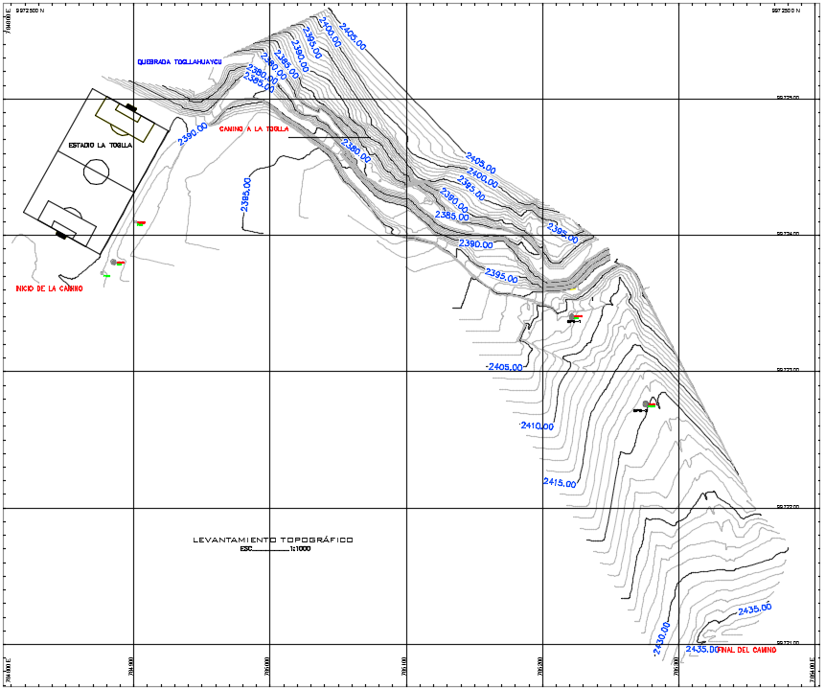
Figura . Plano topográfico

Slide 11
ESTUDIO DE TRÁFICO
En el diseño de las carreteras se deben tener en cuenta también las características de operación de los vehículos según los diversos tamaños y pesos, la cantidad relativa de vehículos en el tránsito total.

Slide 12
PROGRAMA TRAFFIC SURF
Nos permite obtener el resultado de vehículos que circulan se utilizó la aplicación traffic surf.
CONTEO AUTOMÁTICO
Por cada impulso percibido se registra un vehículo

Slide 13
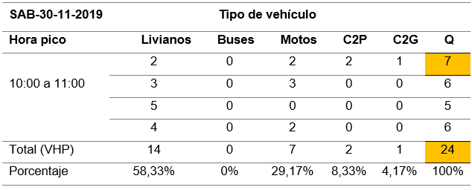
Volumen de hora pico (VHP).
Se determina de acuerdo al mayor número de vehículos mixtos, que circulan por la vía durante una hora. En este caso se tomó en intervalos de 4 cuartos de hora el sábado 29 de noviembre del 2019

Slide 14
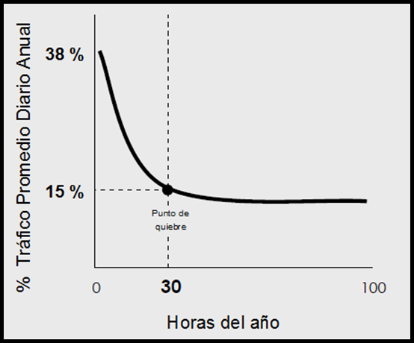
Método de la treintava hora.
Esta curva muestra que el volumen horario que se debe usar en el diseño significa que solo 30 horas al año la vía estará congestionada.
Figura . Volumen de la 30ava hora versus %TPDA
Fuente: (Cárdenas, 2013)

Slide 15
Tráfico actual (TPDA actual).-
Es aquel volumen determinado en el conteo vehicular manual y clasificado como livianos, motos, buses y pesados antes de que la vía sea mejorada.
$$FHP=\frac{VHP}{4∗Qmax}$$
$${TPDA}_{Actual}=\frac{VHP}{K}∗ FHP$$

Slide 16
Tráfico Atraído (Ta). -
Se define como aquel tráfico que viene de otras vías al terminar de realizarse las mejoras en la vía propuesta.
Tráfico generado (Tg).-
Consiste en los viajes de vehículos de los diferentes tipos que se habrían realizado si la vía fuese mejorada.
Tráfico proyectado.-
Los diseños se basan en una predicción del tráfico a 15 o 20 años y el crecimiento normal del tráfico.
$$Ta=10\%{TPDA}_{Actual}$$
$$Tg=20\%{TPDA}_{1 Año}$$
$${TPDA}_{1 año}={TPDA}_{actual}×{\left(1+i\right)}^{n}$$

Slide 17
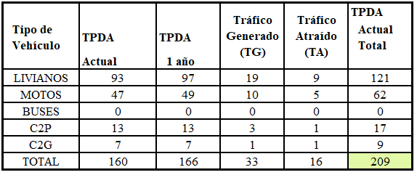
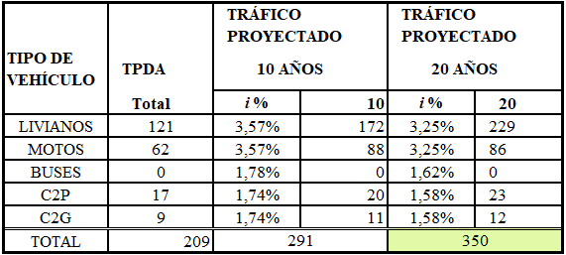

Slide 18
ESTUDIOS DE SUELOS
El estudio de suelos es muy importante para determinar las propiedades físicas y mecánicas del terreno donde se implanta los proyectos estructurales o viales, a partir de estas se pueden realizar los diferentes cálculos y diseños.

Slide 19
CALICATAS
Se realiza 2 calicatas por cada Km de vía, en lugares donde se de un cambio brusco de pendiente o se determine características de suelos diferentes.
TOMA DE MUESTRAS
Muestras alteradas e inalteradas para realizar los diferentes ensayos necesarios.

Slide 20
GRANULOMETRÍA
Norma ASTM D 422
CONTENIDO DE HUMEDAD
Norma ASTM D 2216

Slide 21
LIMITES DE CONSISTENCIA
Norma ASTM D 4318

Slide 22
Clasificación de Suelos
Muestra | Ubicación | Profundidad (m) | AASHTO | SUCS | Nombre del grupo
1 | Calicata 1 | 0.30 | A-2-4 | SP | Arena mal graduada
2 | Calicata 1 | 1.10 | A-2-4 | SW-SM | Arena bien graduada con limo
3 | Calicata 2 | 0.30 | A-3 | SP | Arena mal graduada
4 | Calicata 2 | 1.10 | A-3 | SP | Arena mal graduada
5 | SPT | 0.50 | A-2-4 | SP | Arena mal graduada

Slide 23
PROCTOR MODIFICADO
Norma ASTM D 1557

Slide 24
Ensayo de Compactación
Curva de Compactación

Slide 25
CBR ASTM D 1883
HINCHAMIENTO
Saturar 3 especímenes con humedades óptimas pero con diferentes numero de golpes para su compactación
PENETRACIÓN
Realizar el ensayo de penetración de cada muestra.

Slide 26
Resultados
Curva Esfuerzo - Penetración
Curva Densidad - CBR

Slide 27
TRIAXIAL
Norma ASTM D 4318
CORTE DIRECTO
Norma ASTM D 1557

Slide 28
Resultados
Triaxial (Calicata #2)
Corte Directo (Calicata #1)

Slide 29
ESTUDIO HIDROLÓGICO
El estudio hidrológico se realiza para determinar el máximo caudal que puede pasar a través de la Quebrada Togllahuaycu. Se determina los parámetros morfométricos correspondientes a la red hidrográfica, sistema fluvial, superficie y de forma de la manera más precisa posible.

Slide 30
PARÁMETROS MORFOMÉTRICOS DE SUPERFICIE Y DE FORMA
Río: Quebrada Togllahuaycu (Toglla, Pichincha, Ecuador)
Cota máxima del río: 2 910 m.s.n.m ; Cota mínima del río: 2 384 m.s.n.m
Cota máxima de la cuenca: 3 170 m.s.n.m ; Cota mínima de la cuenca: 2 384 m.s.n.m
Punto de control: Cota (2 384 m.s.n.m) ; Coordenadas: (784 950.5m E ; 9 972 506m N)
N.- | NOMBRE | SÍMBOLO | UNIDAD DE MEDIDA | VALOR | OBSERVACIONES
1 | Área de la cuenca | Ac | $${km}^{2}$$ | 2,95 | Medida en AutoCad
2 | Perímetro | P | km | 7,78 | Medido en AutoCad
3 | Coeficiente de forma | Kc |  | 1,27
4 | Gradiente altimétrico del río | Δ hr | m.s.n.m | 526
5 | Gradiente altimétrico de la divisoria | Δ hc | m.s.n.m | 786
6 | Pendiente de la cuenca | Yc | % | 58.90 | Criterio de Alvort
$${km}^{2}$$

Slide 31
PARÁMETROS MORFOMÉTRICOS DE RED HIDROGRÁFICA Y SISTEMA FLUVIAL
Río: Quebrada Togllahuaycu (Toglla, Pichincha, Ecuador)
Cota máxima del río: 2 910 m.s.n.m ; Cota mínima del río: 2 384 m.s.n.m
Cota máxima de la cuenca: 3 170 m.s.n.m ; Cota mínima de la cuenca: 2 384 m.s.n.m
Punto de control: Cota (2 384 m.s.n.m) ; Coordenadas: (784 950.5m E ; 9 972 506m N)
N.- | Nombre | Símbolo | Unidad de medida | Valor | Observaciones
1 | Longitud del río principal | Lr | km | 2,99 | Medido en AutoCad
2 | Afluentes | Li | km | 3,98
3 | Densidad de drenaje | Dd | $${km/km}^{2}$$ | 2,36 | $$Dd=\frac{Lr+ \sum{Li}}{Ac}$$
4 | Pendiente longitudinal del río | Yrb | % | 17,59
5 | Pendiente suavizada longitudinal del río | Yrs | % | 9,16
6 | Constante de estabilidad | C | ……. | 0,42 | $$C=\frac{1}{Dd}$$
$$Dd=\frac{Lr+ \sum{Li}}{Ac}$$
$${km/km}^{2}$$
$$C=\frac{1}{Dd}$$

Slide 32
ESTACIÓN QUITO M0054
Fuente: (INAMHI, 2019)

Slide 33
COEFICIENTE DE ESCURRIMIENTO
 | Textura de suelo
Uso del suelo | Pendiente (%) | Arenoso-Limoso | Limoso-arcilloso | Arcilloso
Bosque | 0-5 5-10 10-30 >30 | 0.10 0.25 0.30 0.32 | 0.30 0.65 0.40 0.42 | 0.40 0.50 0.60 0.63
Pastizal | 0-5 5-10 10-30 >30 | 0.15 0.30 0.35 0.37 | 0.35 0.40 0.45 0.47 | 0.45 0.55 0.65 0.68
Cultivo agrícola | 0-5 5-10 10-30 >30 | 0.30 0.40 0.50 0.53 | 0.50 0.66 0.70 0.74 | 0.60 0.70 0.80 0.84
Fuente: Tabla de Prevert (1986)

Slide 34
COEFICIENTES DE RUGOSIDAD
COEFICIENTES DE MANNING
CALIDAD DEL MATERIAL | Buena | Regular
VI. Cauces Naturales
A. Ríos pequeños y caños con poca pendiente, cuyo ancho superior sea menor de 25 m, con poca variación entre secciones; cursos bastante rectos
1. Sin maleza ni vegetación | 0,030 | 0,035
2. Con muchas malezas totalmente sumergidas | 0,035 | 0,045
3. Algo de vegetación no totalmente sumergida en las márgenes | 0,035 | 0,050
4. Densa vegetación en las márgenes | 0,050 | 0,070
5. Troncos de árboles en las márgenes | 0,070 | 0,090

Slide 35
MÁXIMO CAUDAL
Método Racional
Método del Cauce
$$Q=A×\overline{V}$$
𝑄=𝐴×𝑉 ̅
$$Q=\frac{1}{n}×A×R^{2/3}×I^{1/2}$$
𝑄=1/𝑛×𝐴×𝑅^(2⁄3)×𝐼^(1⁄2)
Método de Manning
$$Q_{\%}=16.67×C×i×A$$
𝑄_%=16.67×𝐶×𝑖×𝐴

Slide 36
RESULTADOS MÉTODO RACIONAL
$$Q_{\%}=16.67×C×i×A$$
Parámetros | Unidad | Formulación | San Rafael | Quito
Intensidad | mm/min | $$\frac{i mm}{h}x \frac{h}{60 min}$$ | 1,43 mm/min | 1,66 mm/min
Coeficiente de escurrimiento |  | $$C_{asumida}$$ | 0,32 | 0,32
Área de la cuenca | Km2 | $$A_{C}$$ | 2,95 | 2,95
Caudal máximo | m3/s | $$Q_{1\%}=16,67 C{ i }_{1\%}A$$ | 22,41 | 26,12
$$Q_{max\%}=26,12 {m^{3}}/s$$

Slide 37
CARACTERISTICAS DE LA SECCIÓN DE RÍO
Ancho | 5,93 m
Distancia (D) | 6 m
Área sección transversal (A) | 6,29 $m^{2}$
Perímetro mojado (P) | 7,09 m
Coeficiente de rugosidad (n) | 0.050
Altura de crecida | 1,25 m
Cota mínima | 2383,22
Pendiente de fondo (I) | 0.053

Slide 38
ALTURA DE MÁXIMA CRECIDA
Método del Cauce
Método de Manning
$R=\frac{A}{P}$
$R=0,89 m<1→y= 1,5 \sqrt{n}$
$y= 0,3354$
$C= \frac{1}{n}{∗R}^{y}$
$C= 19,21$
$Vmedia=C∗\sqrt{RI}$
$Vmedia= 4,17 m/s$
$Q=Vmedia∗Atranversal$
$Q=26,20 m^{3}/s$
$$Q=\frac{A_{transversal}×R^{\frac{2}{3}}×\sqrt{I}}{n}$$
$Q=\frac{6,29×{0,89}^{\frac{2}{3}}×\sqrt{0,053}}{0.050}$ $=26,74 m^{3}/s$
$$→Alturamáxima{de crecida}=1,25 m$$

Slide 39
DISEÑO GEOMÉTRICO
El diseño geométrico se basa en el alineamiento horizontal y vertical existente de las vías, verificando que la geometría cumpla con las normativas vigentes.
Trazado de línea de ceros.
Es una línea que une los puntos obligados del proyecto conservando una pendiente especificada, constante y uniforme
Tipo de Terreno |  | Factor de Mayoración (FM) | %G
Llano |  | 1,1 | 0≤ G ≤ 5
Ondulado |  | 1,2 | 5< G ≤ 15
Montañoso | Accidentado | 1,3 | 15 < G ≤ 25
 | Muy Accidentado |  | 16 < G ≤ 25

Slide 40
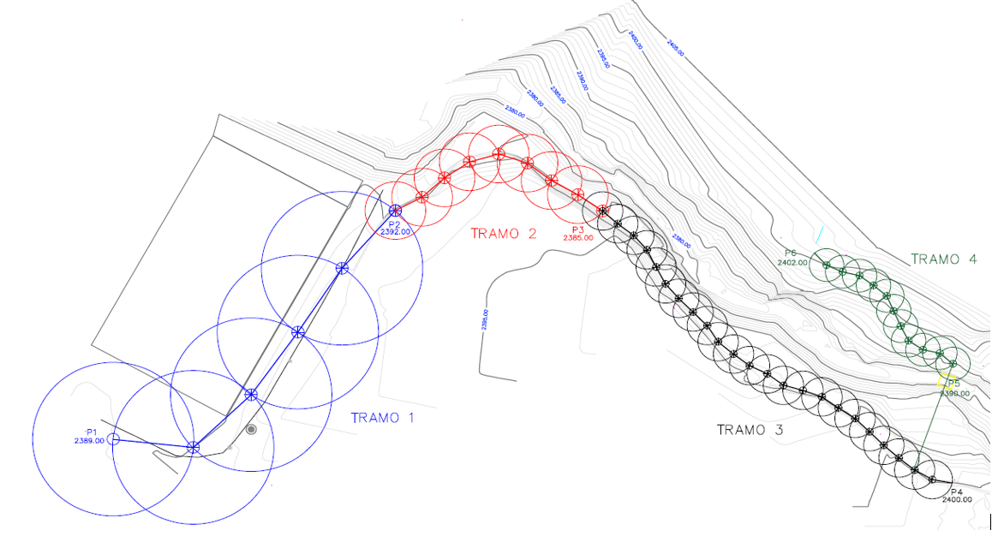
LÍNEA DE CEROS CAMINO A LA TOGLLA
TRAMO 1:
Se toma una pendiente de diseño del GDT1=3% por condiciones del terreno. Abertura del compás: 33.33m
TRAMO 2:
Se toma una pendiente de diseño del GDT2= 8% por condiciones del terreno. Abertura del compás: 12.5m
TRAMO 3:
Se toma una pendiente de diseño del GDT3= 12% por condiciones del terreno. Abertura del compás: 8.33m
TRAMO 4:
Se toma una pendiente de diseño del GDT4= 14% por condiciones del terreno. Abertura del compás: 7.14m
Figura . Línea de ceros

Slide 41
TRAZADO DE LA VÍA
Se realiza el análisis de los tramos obtenidos y se prosigue al diseño de las curvas verticales y horizontales en base a parámetros de las normas existentes.
Velocidad de diseño
 |  | VELOCIDAD DE DISEÑO
 |  | Básica |  |  |  | Permisible en tramos difíciles
 |  | Relieve llano |  |  |  | Relieve ondulado |  |  |  | Relieve Montañoso
Categoría de la vía | TPDA esperado | Para el cálculo de los elementos del trazado del perfil longitudinal. |  | Para el cálculo de los elementos de la sección transversal y otros dependientes de la velocidad. |  | Para el cálculo de los elementos del trazado del perfil longitudinal. |  | Para el cálculo de los elementos de la sección transversal y otros dependientes de la velocidad. |  | Para el cálculo de los elementos del trazado del perfil longitudinal. |  | Para el cálculo de los elementos de la sección transversal y otros dependientes de la velocidad.
 |  | Recom. | Abs. | Recom. | Abs. | Recom. | Abs. | Recom. | Abs. | Recom. | Abs. | Recom. | Abs.
R – I o R - II | >8000 | 120 | 110 | 100 | 95 | 110 | 90 | 95 | 85 | 90 | 80 | 90 | 80
I | 3000 a 8000 | 110 | 100 | 100 | 90 | 100 | 80 | 90 | 80 | 80 | 60 | 80 | 60
II | 1000 a 3000 | 100 | 90 | 90 | 85 | 90 | 80 | 85 | 80 | 70 | 50 | 70 | 50
III | 300 a 1000 | 90 | 80 | 85 | 80 | 80 | 60 | 80 | 60 | 60 | 40 | 60 | 40
IV | 100 a 300 | 80 | 60 | 80 | 60 | 60 | 35 | 60 | 35 | 50 | 25 | 50 | 25
V | < 100 | 60 | 50 | 60 | 50 | 50 | 35 | 50 | 35 | 40 | 25 | 40 | 25
Fuente: Normas de diseño geométrico de carreteras (MOP, 2003)

Slide 42
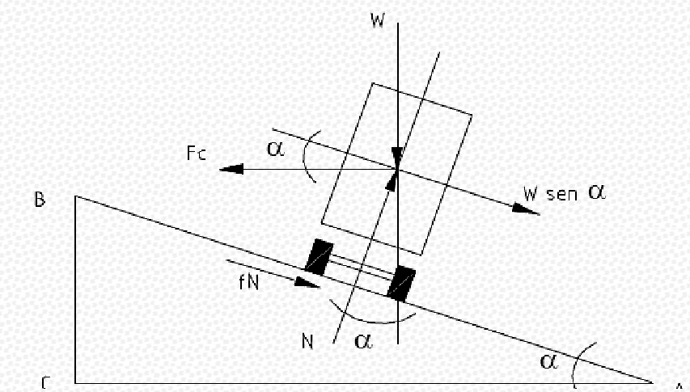
TASA DE SOBREELEVACIÓN, "E" EN (%) | TIPO DE ÁREA
10 | RURAL MONTAÑOSA
8 | RURAL PLANA
6 | SUBURBANA
4 | URBANA
Peralte
Sobreelevación que produce el peralte.
$$h=e∗b$$
Donde:
h = sobreelevación (m)
e = Peralte (%)
b = Ancho de la calzada (m)
$$h=0.1∗8=0.8 m$$
Fuente: Norma Ecuatoriana vial (MTOP, 2013)
$$e=\frac{{Vd}^{2}}{127∗R}−f$$
$$e=\frac{{40}^{2}}{127∗45}−0.19=0.09$$

Slide 43
Radios de diseño
$$R=\frac{V^{2}}{\left.127(e+f\right)}$$
$$R=\frac{{40}^{2}}{\left.127(0.1+0.17\right)}=46.67 m$$
Fuente: Norma Ecuatoriana vial (MTOP, 2013)

Slide 44
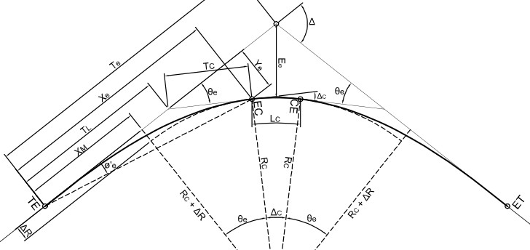
Curvas Espirales
Las curvas espirales de transición se utilizan para mejorar la comodidad y la seguridad de los usuarios en las carreteras. La más utilizada en el diseño de vías es la clotoide.
Fuente: Normas de diseño geométrico de carreteras (MOP, 2003)

Slide 45
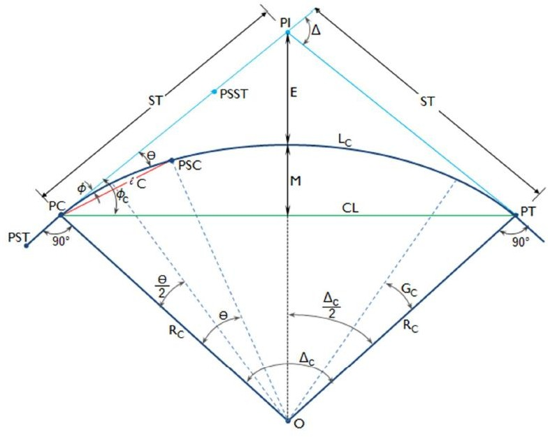
Curvas Circulares Simples .
Las curvas horizontales circulares simples son arcos de circunferencia de un solo radio que unen dos tangentes consecutivas, conformando la proyección horizontal de las curvas reales o espaciales.
Fuente: Normas de diseño geométrico de carreteras (MOP, 2003)

Slide 46
El radio mínimo recomendado en la Norma Ecuatoriana vial (MTOP, 2013) en la figura anterior con peralte máximo 10% es R= 45 m, pero los radios de diseño son:
Primer tramo:
Radio de curva espiral izquierda: 60m
Radio de curva espiral derecha: 55m
Radio de curva circular: 80m
Segundo tramo:
Radio de curva circular izquierda: 52m
Radio de curva circular derecha: 48m
En este tramo se opta por poner los radios máximos que podían alcanzar en el tramo de la vía siendo una de las secciones críticas de la topografía.

Slide 47
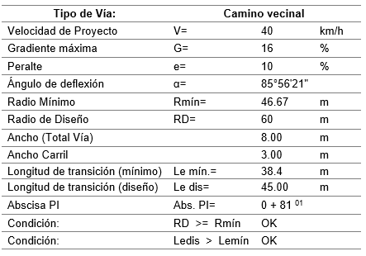
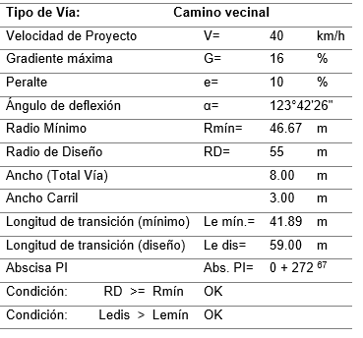
Curva Horizontal Espiral Izquierda 1
Curva Horizontal Espiral Derecha 2

Slide 48
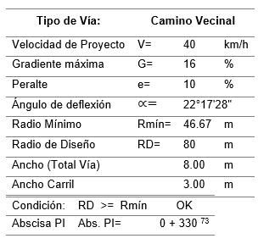
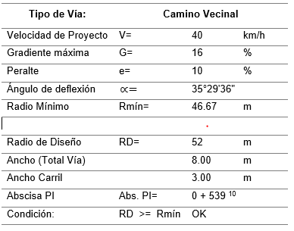
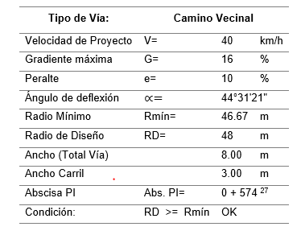
Curva Horizontal Circular 3
Curva Horizontal Circular Derecha 4
Curva Horizontal Circular Izquierda 5

Slide 49
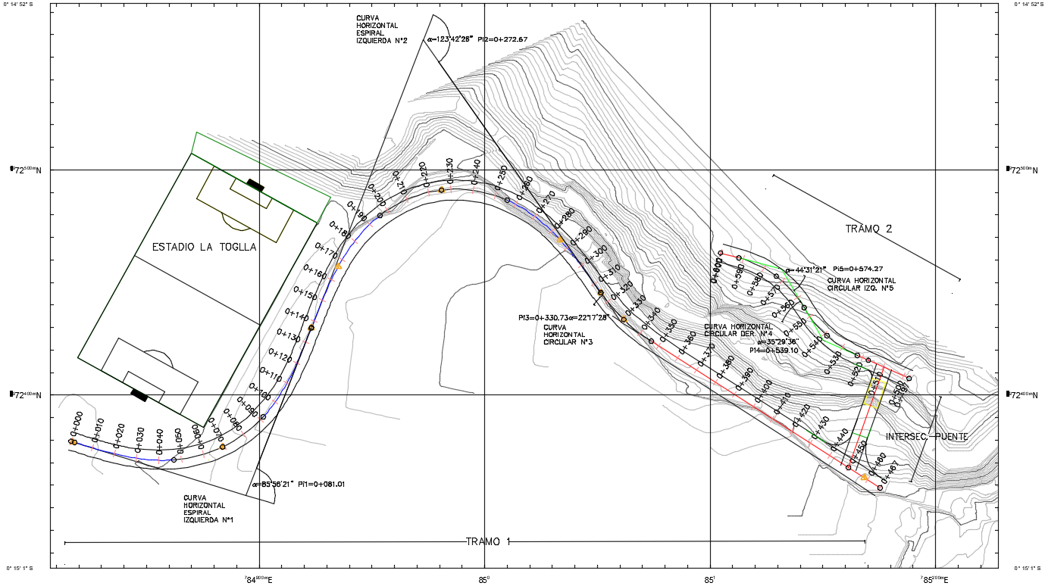
Figura . Abscisado del camino

Slide 50
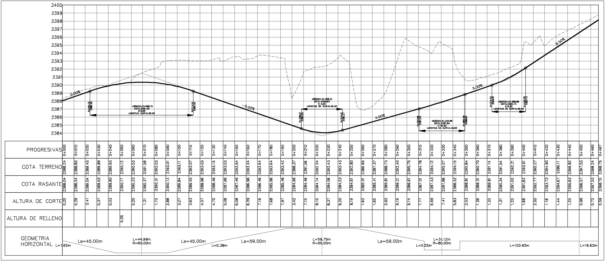
DISEÑO GEOMÉTRICO VERTICAL
Figura . Perfil vertical tramo 1

Slide 51
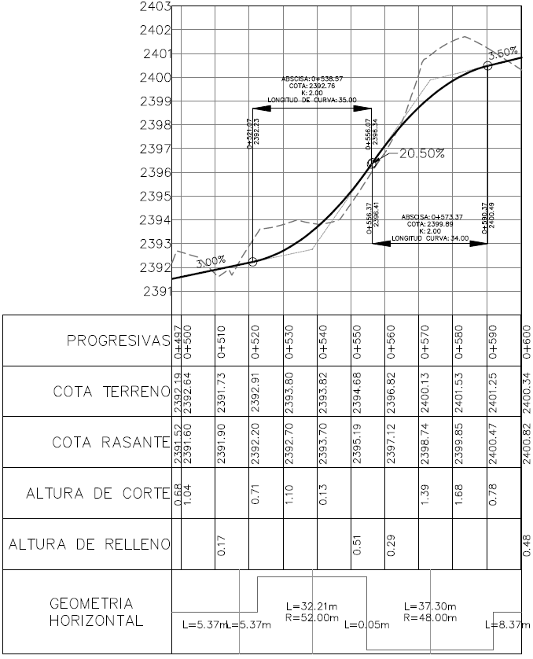
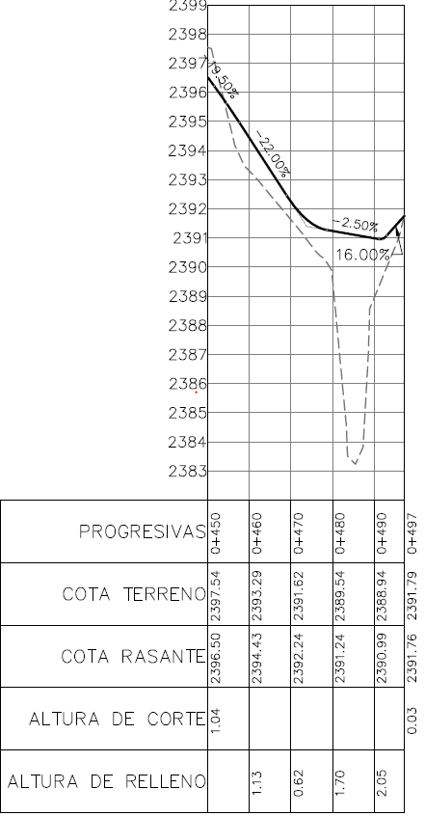
Figura . Perfil vertical tramo 2
Figura . Perfil vertical Inter-Puente

Slide 52
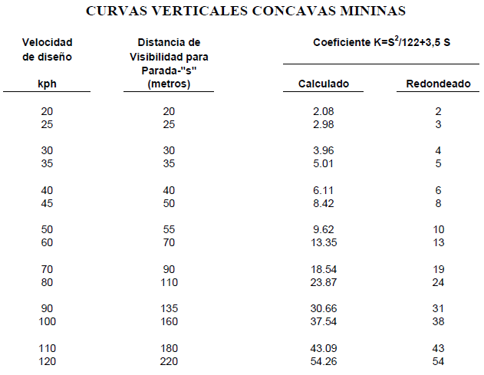
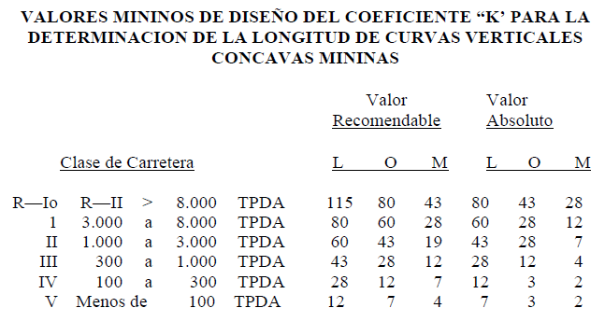
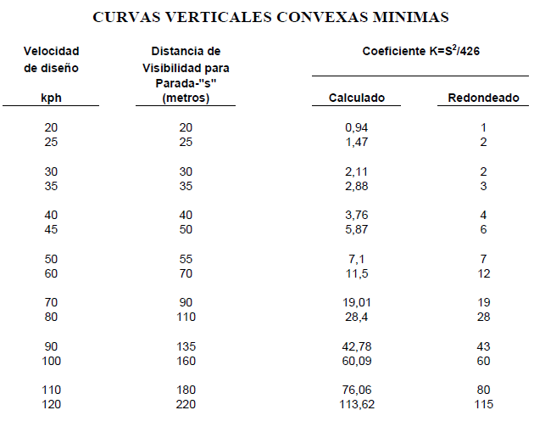
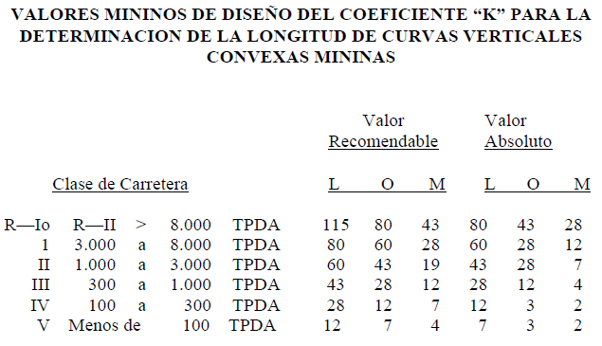
Fuente: Normas de diseño geométrico de carreteras (MOP, 2003)

Slide 53
SECCIÓN TRANSVERSAL
La sección transversal se deben considerar las características operativas de tránsito, la estética, los patrones de velocidad, la capacidad y sus niveles de servicio, tomando en cuenta las dimensiones de los vehículos de diseño y la conducta de los conductores
Clase de vía |  | Ancho de la calzada (m)
Orden | TPDA* | Recomendable | Absoluto
R- I o R –II | >8000 | 7,30 | 7,30
I | 3000 a 8000 | 7,30 | 7,30
II | 1000 a 3000 | 7,30 | 6,50
III | 300 a 1000 | 6,70 | 6,00
IV | 100 a 300 | 6,00 | 6,00
V | < 100 | 4,00 | 4,00
Fuente: Normas de diseño geométrico de carreteras (MOP, 2003)

Slide 54
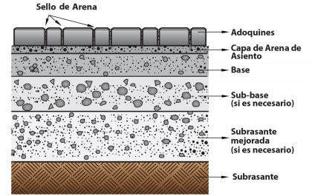
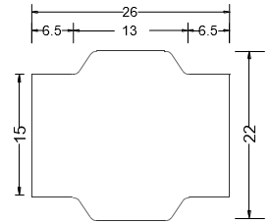
Estructura típica del pavimento de adoquín
Estructura típica del pavimento de adoquín
Los pavimentos de adoquín, como prácticamente todos los pavimentos, son estructuras compuestas de varias capas de diferentes materiales que se construyen sobre el terreno natural.
Figura. Adoquín tipo huella-cruz.

Slide 55
SELLO DE ARENA
La arena de sellado, está conformada por arena fina se ubicara en las juntas de los adoquines.
CAMA DE ARENA
Está conformada por arena fina, El espesor de la capa de arena una vez compactada, debe ser de 3cm
CAPA BASE
Es una de las mas importantes debe emplearse con materiales de alta calidad , absorbe esfuerzos producidos por el trafico. Se utiliza el método de MILL para calcular un espesor de 16cm , y se define un material base clase 2 , sección 403 SUBBASE según la especificaciones generales para la construcción de caminos y puentes
CAPA SUB-BASE
Transmitir y distribuir las cargas provenientes de la base. Se utiliza el método del instituto de cemento portland para calcular el espesor de 15cm y se define un material sub-base clase 3 sección 403 SUBBASE según la especificaciones generales para la construcción de caminos y puentes
ADOQUIN DE CONCRETO
Según la clasificación del trafico considerado como liviano el espesor del adoquín es de 8mm

Slide 56
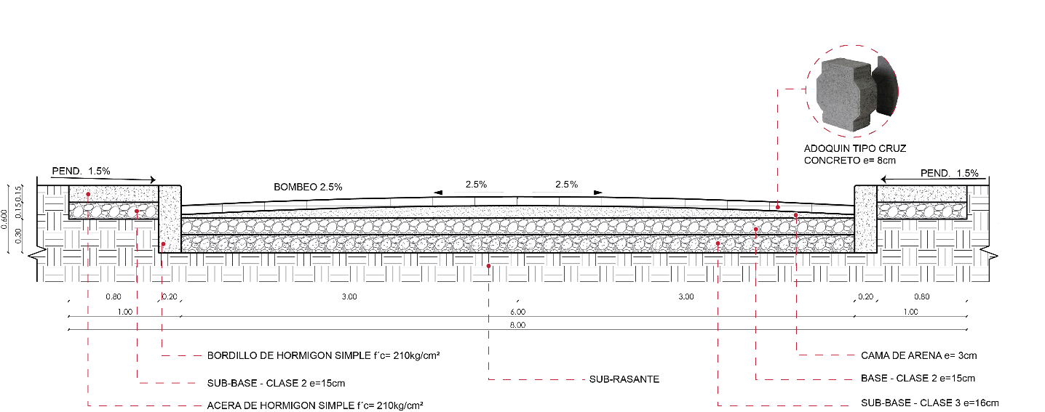
Figura . Sección transversal

Slide 57
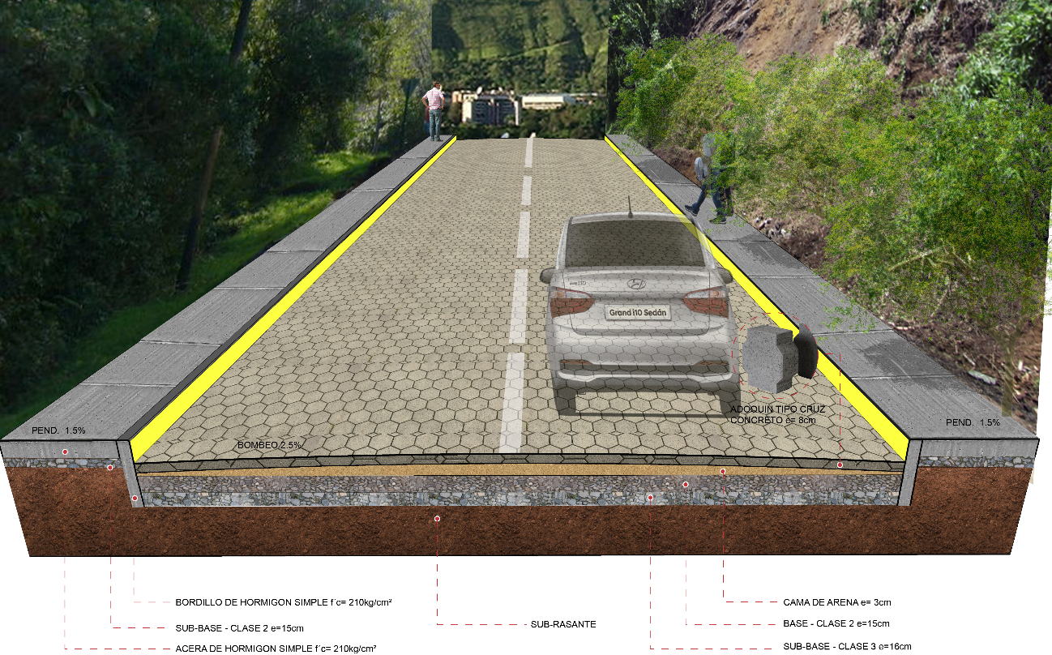

Slide 58
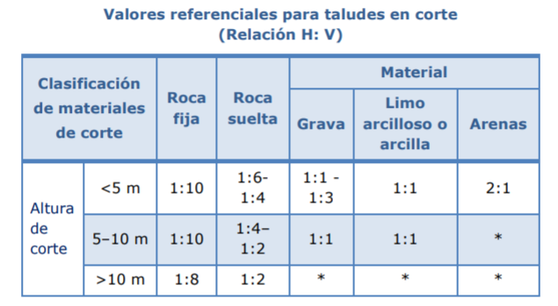
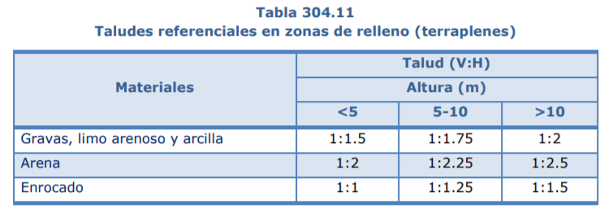
CORTE Y RELLENO
Acumulado de Corte (m3) | Acumulado de Relleno (m3) | Volumen Total (m3)
21617,15 | 577,46 | 21039,69
Fuente: (Dirección General de caminos y ferrocarriles, 2018)
Fuente: (Dirección General de caminos y ferrocarriles, 2018)

Slide 59
DISEÑO DEL PUENTE
Topografía
Determina la ubicación mas conveniente donde implantar el puente.
Estudio de Suelos
Determina características del suelos como densidad, ángulo de fricción y cohesión.
Estudio Hidrológico
Altura mínima del galibo

Slide 60
Diseño de Protecciones
Baranda y Columnetas
Diseño de Arco Romano
Análisis por Dovelas
CARGA PERMANENTE

Slide 61
Cara | Altura Bloque | Ancho análisis | Ángulo V | Ángulo H | Altura media | P/m2-Relleno | P/m2 CM
1 | 0,62 | 0,07 | 84,00 | 6,00 | 3,99 | 6,38 | 8,44 T/m2
2 | 0,60 | 0,19 | 72,00 | 18,00 | 3,38 | 5,40 | 7,46 T/m2
3 | 0,54 | 0,31 | 60,00 | 30,00 | 2,81 | 4,49 | 6,55 T/m2
4 | 0,47 | 0,42 | 48,00 | 42,00 | 2,30 | 3,69 | 5,74 T/m2
5 | 0,37 | 0,51 | 36,00 | 54,00 | 1,89 | 3,02 | 5,07 T/m2
6 | 0,26 | 0,57 | 24,00 | 66,00 | 1,57 | 2,52 | 4,57 T/m2
7 | 0,13 | 0,61 | 12,00 | 78,00 | 1,38 | 2,21 | 4,27 T/m2
8 | 0,00 | 0,63 | 0,00 | 90,00 | 1,30 | 2,11 | 4,16 T/m2
9 | 0,13 | 0,61 | 12,00 | 78,00 | 1,38 | 2,21 | 4,27 T/m2
10 | 0,26 | 0,57 | 24,00 | 66,00 | 1,57 | 2,52 | 4,57 T/m2
11 | 0,37 | 0,51 | 36,00 | 54,00 | 1,89 | 3,02 | 5,07 T/m2
12 | 0,47 | 0,42 | 48,00 | 42,00 | 2,30 | 3,69 | 5,74 T/m2
13 | 0,54 | 0,31 | 60,00 | 30,00 | 2,81 | 4,49 | 6,55 T/m2
14 | 0,60 | 0,19 | 72,00 | 18,00 | 3,38 | 5,40 | 7,46 T/m2
15 | 0,62 | 0,07 | 84,00 | 6,00 | 3,99 | 6,38 | 8,44 T/m2

Slide 62
Camión de 2 Ejes
Líneas de Influencia
Repartición de carga puntual
Se transmite como carga distribuida
CARGA VIVA

Slide 63
Bloque | x | Carga puntual 1 | Carga puntual 2 | Tren | Caso 1
1 | -2,93 | 0,00 | 0,00 | 0,32 | 0,32 T/m2
2 | -2,74 | 0,00 | 0,00 | 0,32 | 0,32 T/m2
3 | -2,43 | 0,00 | 0,00 | 0,32 | 0,32 T/m2
4 | -2,01 | 0,00 | 0,00 | 0,32 | 0,32 T/m2
5 | -1,50 | 2,12 | 0,00 | 0,32 | 2,43 T/m2
6 | -0,93 | 2,12 | 2,12 | 0,32 | 4,55 T/m2
7 | -0,31 | 2,12 | 2,12 | 0,32 | 4,55 T/m2
8 | 0,00 | 2,12 | 2,12 | 0,32 | 4,55 T/m2
9 | 0,31 | 2,12 | 2,12 | 0,32 | 4,55 T/m2
10 | 0,93 | 2,12 | 2,12 | 0,32 | 4,55 T/m2
11 | 1,50 | 0,00 | 2,12 | 0,32 | 2,43 T/m2
12 | 2,01 | 0,00 | 0,00 | 0,32 | 0,32 T/m2
13 | 2,43 | 0,00 | 0,00 | 0,32 | 0,32 T/m2
14 | 2,74 | 0,00 | 0,00 | 0,32 | 0,32 T/m2
15 | 2,93 | 0,00 | 0,00 | 0,32 | 0,32 T/m2

Slide 64
EMPUJE DE TIERRAS
Datos Generales del Suelo
φ (grados)= | 28
Cohesión (T/m2)= | 2,30
ϒsuelo (T/m3)= | 1,60
ϒmamp (T/m3)= | 2,40
ϒagua (T/m3)= | 1,00
Profu-agua (m)= | 6,00
Hsobrec (m)= | 0,60
μ (coef. fricción)= | 0,60
$Ka=\frac{1−\sin{φ}}{1+\sin{φ}}=0,361$
$Ea=\frac{1}{2}γ_{suelo}h^{2}Ka$

Slide 65
Dovela | Hmuro | Prof. Dovela | Presión suelo ϒs*h*Ka | Presión cohesión 2*C*ka^0,5 | Presión Agua (ϒw/2)*h | Presión Sobrecarga ϒs*h'*Ka | Presión Total
# |  | (m) | (T/m2) | (T/m2) | (T/m2) | (T/m2) | (T/m2)
0 | 1,30 | 1,316 | 0,760 | -2,764 | 0,000 | 0,347 | -1,657
1 | 0,13 | 1,382 | 0,798 | -2,764 | 0,000 | 0,347 | -1,619
2 | 0,26 | 1,574 | 0,909 | -2,764 | 0,000 | 0,347 | -1,508
3 | 0,37 | 1,886 | 1,090 | -2,764 | 0,000 | 0,347 | -1,328
4 | 0,47 | 2,304 | 1,331 | -2,764 | 0,000 | 0,347 | -1,087
5 | 0,54 | 2,808 | 1,622 | -2,764 | 0,000 | 0,347 | -0,795
6 | 0,60 | 3,378 | 1,951 | -2,764 | 0,000 | 0,347 | -0,466
7 | 0,62 | 3,988 | 2,304 | -2,764 | 0,000 | 0,347 | -0,114
8 | 0,40 | 4,500 | 2,599 | -2,764 | 0,000 | 0,347 | 0,182
9 | 0,40 | 4,900 | 2,831 | -2,764 | 0,000 | 0,347 | 0,413
10 | 0,40 | 5,300 | 3,062 | -2,764 | 0,000 | 0,347 | 0,644
11 | 0,40 | 5,700 | 3,293 | -2,764 | 0,000 | 0,347 | 0,875
12 | 0,40 | 6,100 | 3,524 | -2,764 | 0,050 | 0,347 | 1,106
13 | 0,40 | 6,500 | 3,755 | -2,764 | 0,250 | 0,347 | 1,337
14 | 0,40 | 6,900 | 3,986 | -2,764 | 0,450 | 0,347 | 1,568
15 | 0,40 | 7,300 | 4,217 | -2,764 | 0,650 | 0,347 | 1,800

Slide 66
Espectro elástico y de diseño (AASHTO)
Espectro elástico y de diseño (NEC-15)
EFECTO SISMICO

Slide 67
Espectro elástico de diseño en aceleraciones
Parámetro |  |  | Variable | Valor | Unidades | Referencia
Zonificación Sísmica |  |  |  | V |  | Tabla 1, Sec.3.1.1
Región del Ecuador |  |  |  | Sierra |  | Sec.3.3.1
Factor de aceleración de la zona sísmica |  |  | Z | 0,40 | s.u | Tabla 1, Sec.3.1.1
Relación de amplificación espectral |  |  | n | 2,48 | s.u | Sec.3.3.1
Coeficiente Ct |  |  | Ct | 0,055 | s.u | Sec.6.3.3
Altura total del elemento |  |  | hn | 6,20 | s.u | Planos
Coeficiente para Calculo de Periodo |  |  | α | 0,90 | s.u | Sec.6.3.3
Periodo Fundamental Método 1 |  |  | T1 | 0,28 | s
Periodo Fundamental Método 2 |  |  | T2 | 0,37 | s
Tipo de Suelo |  |  |  | C |  | Tabla 2, Sec.3.2.1
Factor de sitio Fa |  |  | Fa | 1,20 | s.u | Tabla 3, Sec.3.2.2
Factor de sitio Fd |  |  | Fd | 1,11 | s.u | Tabla 4, Sec.3.2.2
Factor de comportamiento inelástico |  |  | Fs | 1,11 | s.u | Tabla 5, Sec.3.2.2
Aceleración de la gravedad |  |  | g | 9,81 | m/s²
Período Natural de Vibración |  |  | Tx | 1,00 | seg
 |  |  | Ty | 1,00 | seg
Periodo Límite en T=To |  |  | T_{O} | 0,10 | seg | Sec.3.3.1
Periodo Límite en T=Tc |  |  | T_{C} | 0,56 | seg | Sec.3.3.1
Periodo Límite en T=T_{L} |  |  | T_{L} | 2,66 | seg | Sec.3.3.1
Aceleración en T=0 |  |  | Csm | 1,00 | g | Sec.3.3.1
Porcentaje de reducción de espectro |  |  | R | 0,33 | s.u

Slide 68
COMBINACIÓN DE CARGAS
${Comb}_{1}=1.25DC+1.5DW+1.75(LL+IM)$
${Comb}_{2}=1.25DC+1.5DW+1.0WA+EQx+0.3EQy$
${Comb}_{3}=1.25DC+1.5DW+1.0WA+EQy+0.3EQx$
${Comb}_{4}=1.25DC+1.5DW+1.35E+1.75(IM+LL)$ $Donde:$
$DC:Carga Muerta$
$DW:Carga superficie de Rodadura$
$LL+IM:Carga Viva+Impacto$
$EQ:Carga del sismo$
$E:Empuje de tierras$
$WA:Empuje del agua$

Slide 69
Geometría y características de los materiales
Diseño de Arco Romano
Cargas Aplicadas en el arco
MODELAMIENTO EN SAP 2000

Slide 70
Dovelas
Esfuerzos producidos:
0,5 a (-16,9) kg/cm2
Elementos Finitos
Esfuerzos producidos:
1,6 a (-18,9) kg/cm2
MODELAMIENTO EN SAP 2000

Slide 71
DISEÑO DE ESTRIBO
Estribo
Esfuerzo máximo compresión = 0.85*Ø*f´c = 0.85*0.65*240 = -132.6 kg/cm2
Esfuerzo máximo de tracción = 1.3*Ø*f´c^0.5 = 1.3*0.65*240^0.5 = 13.09 kg/cm2

Slide 72
Presiones Estáticas
Presiones Dinámicas
MÉTODO SISMO RESISTENTE

Slide 73
RESULTADOS
Eat | E-s+E-c+E-a+E-f+E-so+E-ss+E-sa+E-sso+E-mo+E-sm | 7,82 T
MVt | Mv-s+Mv-c+Mv-a+Mv-f+Mv-so+Mv-ss+Mv-sa+Mv-sso+Mv-mo-Mv-sm | 4,79 T-m
Ept | 1/2*ϒs*Df²*Kp | 2,22 T
Factores de Seguridad |  |  | Condición | Resultado
Fsv | Me/Mvt | 1,22 | >1,2 | CUMPLE
F | μ*Wt | 8,16
Fsd | (F+Ept)/Eat | 1,33 | >1,2 | CUMPLE

Slide 74
LINEA DE PRESIONES
Dovela | Hmuro | Prof. Dovela | M. Estático | P Muro /dovela | e | σu1 | Chequeo | σu2 | Chequeo
# |  | (m) | (T-m) | (T) | (m) | (kg/cm2) |  | (kg/cm2)
0 | 3,50 | 0,000 |  | 0,00
1 | 3,27 | 0,233 | 0,179 | 0,45 | 0,486 | 0,44 | OK | -0,25 | OK
2 | 3,03 | 0,467 | 0,358 | 0,45 | 0,613 | 1,07 | OK | -0,69 | OK
3 | 2,80 | 0,700 | 0,538 | 0,45 | 0,686 | 1,75 | OK | -1,18 | OK
4 | 2,57 | 0,933 | 0,717 | 0,45 | 0,704 | 2,39 | OK | -1,63 | OK
5 | 2,33 | 1,167 | 0,896 | 0,45 | 0,762 | 3,19 | OK | -2,24 | OK
6 | 2,10 | 1,400 | 1,075 | 0,45 | 0,811 | 4,05 | OK | -2,90 | OK
7 | 1,87 | 1,633 | 1,254 | 0,45 | 0,853 | 4,93 | OK | -3,60 | OK
8 | 1,63 | 1,867 | 1,434 | 0,45 | 0,888 | 5,83 | OK | -4,31 | OK
9 | 1,40 | 2,100 | 1,613 | 0,45 | 0,915 | 6,73 | OK | -5,02 | OK
10 | 1,17 | 2,333 | 1,792 | 0,45 | 0,934 | 7,62 | OK | -5,72 | OK
11 | 0,93 | 2,567 | 1,971 | 0,45 | 0,945 | 8,47 | OK | -6,38 | OK
12 | 0,70 | 2,800 | 2,150 | 0,45 | 0,949 | 9,27 | OK | -6,99 | OK
13 | 0,47 | 3,033 | 2,330 | 0,45 | 0,944 | 10,00 | OK | -7,53 | OK
14 | 0,23 | 3,267 | 2,509 | 0,45 | 0,930 | 10,63 | OK | -7,96 | OK
15 | 0,00 | 3,500 | 2,69 | 0,45 | 0,91 | 11,12 | OK | -8,27 | OK

Slide 75
Dovelas
Cargas aplicadas en el Estribo
Análisis por Dovelas
Esfuerzos producidos:
8,8 a (-19,8) kg/cm2
MODELAMIENTO EN SAP 2000

Slide 76
Vista en corte de los muros
Vista Frontal
DISEÑO DE MUROS LATERALES

Slide 77
Presiones Estáticas
Presiones Dinámicas
MÉTODO SISMO RESISTENTE

Slide 78
RESULTADOS
Eat | E-s+E-c+E-a+E-f+E-so+E-ss+E-sa+E-sso+E-mo+E-sm | 21,43 T
MVt | Mv-s+Mv-c+Mv-a+Mv-f+Mv-so+Mv-ss+Mv-sa+Mv-sso+Mv-mo-Mv-sm | 38,87 T-m
Ept | 1/2*ϒs*Df²*Kp | 4,99 T
Factores de Seguridad |  |  | Condición | Resultado
Fsv | Me/Mvt | 1,36 | >1,2 | CUMPLE
F | μ*Wt | 26,01
Fsd | (F+Ept)/Eat | 1,45 | >1,2 | CUMPLE

Slide 79
LINEA DE PRESIONES
Dovela | Hmuro | Prof. Dovela | M. Estático | P Muro /dovela | e | σu1 | Chequeo | σu2 | Chequeo
# |  | (m) | (T-m) | (T) | (m) | (kg/cm2) |  | (kg/cm2)
0 | 8,40 | 0,000 |  | 0,00
1 | 7,84 | 0,560 | 0,180 | 0,63 | 0,710 | 1,77 | OK | -1,37 | OK
2 | 7,28 | 1,120 | 0,548 | 0,82 | 1,119 | 3,95 | OK | -3,22 | OK
3 | 6,72 | 1,680 | 1,164 | 1,01 | 1,336 | 5,50 | OK | -4,48 | OK
4 | 6,16 | 2,240 | 2,089 | 1,20 | 1,368 | 6,18 | OK | -4,89 | OK
5 | 5,60 | 2,800 | 3,386 | 1,38 | 1,421 | 6,81 | OK | -5,26 | OK
6 | 5,04 | 3,360 | 5,116 | 1,57 | 1,425 | 7,16 | OK | -5,35 | OK
7 | 4,48 | 3,920 | 7,340 | 1,76 | 1,393 | 7,28 | OK | -5,22 | OK
8 | 3,92 | 4,480 | 10,119 | 1,95 | 1,333 | 7,23 | OK | -4,92 | OK
9 | 3,36 | 5,040 | 13,516 | 2,14 | 1,250 | 7,04 | OK | -4,49 | OK
10 | 2,80 | 5,600 | 17,591 | 2,33 | 1,148 | 6,74 | OK | -3,95 | OK
11 | 2,24 | 6,160 | 22,407 | 2,51 | 1,031 | 6,35 | OK | -3,32 | OK
12 | 1,68 | 6,720 | 28,024 | 2,70 | 0,902 | 5,89 | OK | -2,62 | OK
13 | 1,12 | 7,280 | 34,504 | 2,89 | 0,762 | 5,36 | OK | -1,86 | OK
14 | 0,56 | 7,840 | 41,909 | 3,08 | 0,613 | 4,78 | OK | -1,04 | OK
15 | 0,00 | 8,400 | 50,30 | 3,27 | 0,45 | 4,15 | OK | -0,17 | OK

Slide 80
Maqueta Escala 1:10
Prueba de Carga
COMPROBACIÓN

Slide 81
DESCRIPCION | UNIDAD | CANTIDAD | PRECIO UNITARIO | PRECIO TOTAL
PRESUPUESTO VÍA |  |  |  | 347348.81
OBRAS PRELIMINARES
Replanteo y nivelación de la vía | m2 | 6,833.46 | 3.28 | 22,413.75
MOVIMIENTO DE TIERRAS
Excavación a máquina | m3 | 21,617.15 | 6.54 | 141,376.16
Relleno compactado | m3 | 577.46 | 3.46 | 1,998.01
Desalojo de material con volqueta y cargada | m3 | 21,039.69 | 2.25 | 47,339.30
CONSTRUCCIÓN DE LA CALZADA
Base clase 2 e=15cm | m3 | 558.00 | 19.74 | 11,014.92
Sub-base clase 3 e=16 cm | m3 | 595.20 | 16.47 | 9,802.94
Bordillos de HS f´c=210kg/cm2, h=60cm, b=20cm | m3 | 148.80 | 20.54 | 3,056.35
Aceras de HS f´c=210kg/cm2, e=18cm sobre sub-base clase 2,e=15 cm | m2 | 992.00 | 23.98 | 23,788.16
Conformación y compactación de la subrasante | m2 | 6,833.46 | 2.42 | 16,536.97
Adoquinado bloques de hormigón, capa y sello de arena, e=0.3cm | m2 | 3,720.00 | 13.83 | 51,447.60
OBRAS DE DRENAJE
Excavación de zanjas alcantarillado | m3 | 20.25 | 2.58 | 52.24
Relleno de alcantarillado | m3 | 16.86 | 3.46 | 58.34
Sumideros de calzada incluye aro y rejilla | u | 3.00 | 230.03 | 690.09
SEÑALIZACIÓN
Marcas de pintura en bordillos (pintura reflectiva amarilla) | m | 1,240.00 | 3.11 | 3,856.40
Marcas en el pavimento (pintura blanca) | m2 | 186.00 | 4.56 | 848.16
Señalización reglamentaria | u | 1.00 | 564.19 | 564.19
LIMPIEZA FINAL
Limpieza final de obra | m2 | 6,833.46 | 1.83 | 12,505.23

Slide 82
PRESUPUESTO PUENTE DE MAMPOSTERIA |  |  |  | 27443.35
OBRAS PRELIMINARES
Replanteo y nivelación | m2 | 95.88 | 3.28 | 314.49
Relleno compactado | m3 | 287.56 | 3.46 | 994.96
Excavación a máquina | m3 | 209.17 | 6.54 | 1,367.97
ESTRUCTURA
Protecciones perimetrales | m | 27.00 | 166.78 | 4,503.06
Muro de mampostería de roca | m3 | 165.98 | 78.86 | 13,089.18
Encofrado/desencofrado metálico tipo renteco alquilado para muro-dos caras | m2 | 100.98 | 11.99 | 1,210.75
Arco de mampostería | m3 | 67.46 | 73.45 | 4,954.94
DRENAJE
Tubos de desagüe 4'' | m | 48.00 | 21.00 | 1,008.00
PRESUPUESTO TOTAL |  |  |  | 374,792.16

Slide 83
PRESUPUESTO
PRESUPUESTO VIA: $ 347,348.81
PRESUPUESTO PUENTE: $ 27,443.35
TOTAL: $ 374,792.16
EXTENSIÓN CONSTRUIDA: 620m
COSTO POR METRO LINEAL: 604.5 USD/M

Slide 84
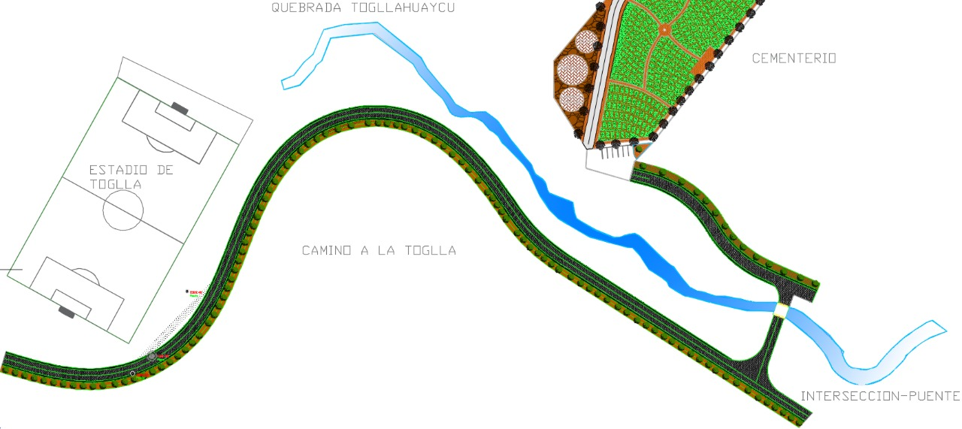
Figura . Diseño Final

Slide 85
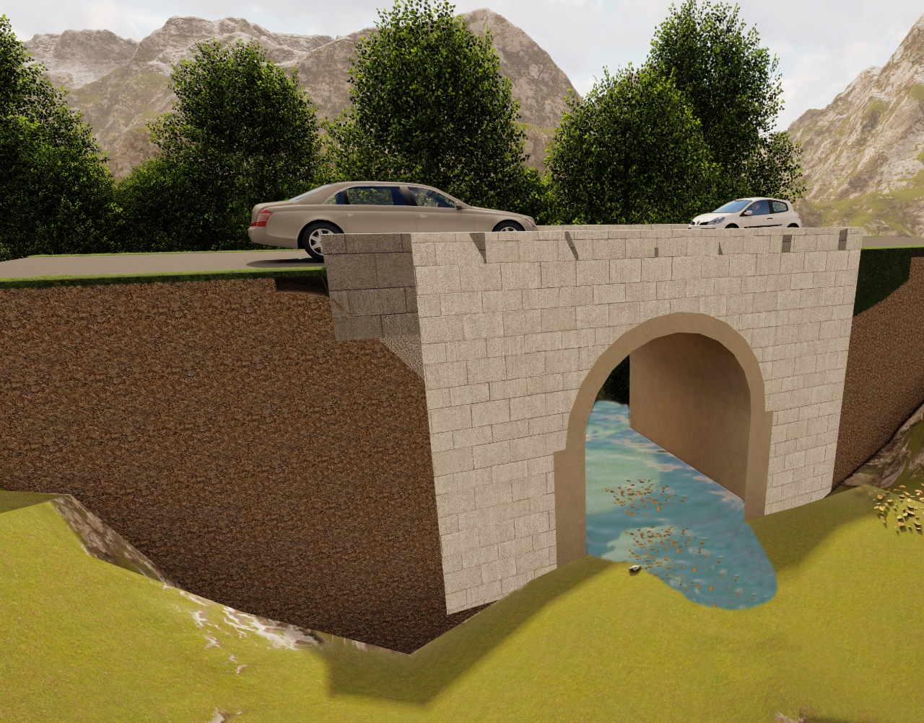
Figura . Diseño del Puente

Slide 86
Conclusiones
La elaboración del proyecto permitirá una mejora a la comunidad tanto económica como social.
Los estudios preliminares son de vital importancia al momento de realizar cualquier proyecto de ingeniería civil ya que nos brindan información del terreno en el cual vamos a trabajar.
El diseño de la vía cumple con normativas vigentes y permite el correcto flujo vehicular dentro del mismo.
La estructura del puente es segura, confortable y sismo resistente.
El presupuesto referencial es de $ 374,792.16.

Slide 87
Recomendaciones
Previo a la elaboración del proyecto se recomienda realizar reuniones y socializar el proyecto con toda la comunidad para que no exista ningún inconveniente al momento de realizarlo.
Al realizar los estudios preliminares se debe contratar gente confiable que asevere que los resultados entregados son los correctos.
En la construcción de la vía se recomienda cumplir con la geometría especificada en los planos, así como cortes y rellenos.
En la construcción del puente se recomienda utilizar las piedras y madera que existe en el lugar para disminuir el precio de su construcción.
El presupuesto referencial puede disminuir si la comunidad realiza mingas para ayudar en la construcción del proyecto.

Slide 88
Gracias por su atención

